Slide 1
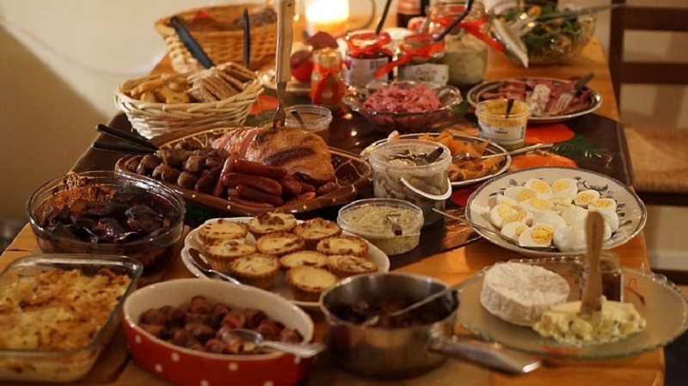
Классный час «Любимые блюда известных писателей и поэтов»
ГБПОУ «Гусиноозерский энергетический техникум
Мухина Наталья Федоровна мастер производственного обучения

Slide 2
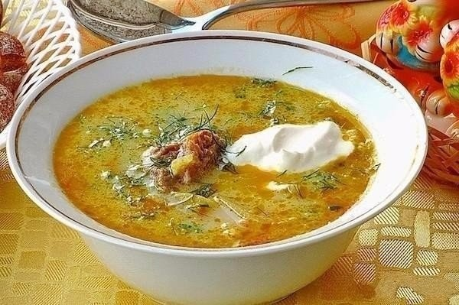
Эпиграф
Что есть в печи –
всё на стол мечи. Щей поел, словно шубу надел. (Русская пословица)

Slide 3
Цель и задачи
Цель: - познакомить студентов с интересными эпизодами жизни известных писателей и поэтов, касающихся кулинарии
Задачи:
Образовательная: расширить кругозор обучающихся
Развивающая: способствовать развитию интеллектуальных способностей и повышению культурного уровня, умению сопоставлять, оценивать, делать выводы.
Воспитательная:
- способствовать повышению интереса к профессии, повышать чувство любви к чтению художественной литературы.

Slide 4
Портрет А.С.Пушкина

Slide 5
А.С. Пушкин
Пушкин не был особо привередливым в еде. Предпочтение отдавал простой каше, домашнему супу, печеному картофелю. Любимыми кушаньями поэта были также варенец и моченые яблоки. Мог съесть тридцать блинов, запивая после каждого глотком воды.

Slide 6
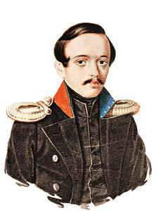
Михаил Юрьевич Лермонтов

Slide 7
Любимые блюда Лермонтова
В отличие от Пушкина Лермонтов аппетита к еде не испытывал. Его первая возлюбленная Екатерина Сушкова в своих « записках» вспоминает: «Лермонтов никогда не знал ,что ел: телятину, или свинину, дичь или барашка. Однако это не мешало поэту спорить с друзьями, убеждая их в утонченности своего гастрономического вкуса. Те слушали, слушали, а потом взяли и накормили Лермонтова булочками с начинкой из опилок. Юный поэт ( на то время ему было 16 лет) ни о чем не подозревая успел съесть целую такую булку и принялся за вторую, но его остановили, показав неудобоваринную для желудка начинку»

Slide 8
Островский

Slide 9
Островский А.Н
Русский драматург слыл любителем аппетитных расстегаев. В Кузнецком переулке Москвы в трактире Щербакова, подавали расстегаи не с рыбой, как обычно, а с мясом. Охотником до них и был Александр Николаевич Каждый такой расстегай был величиной с тарелку, а стоил вместе с бульоном всего 15 копеек. Это- то и привлекало к Щербакову бедных актеров в период безденежья. Но эти расстегаи любила и знать.

Slide 10
Чехов

Slide 11
Любимое блюдо А.П.Чехова

Slide 12
Караси А.П.Чехова
Больше всего Чехов любил карасей не простых, а в сметане. В рассказе «Сирена» он пишет: «Из рыб безгласных самая лучшая – это жареный карась в сметане; только чтоб он не пах тиной и имел тонкость, нужно продержать его живого в молоке целые сутки». Рыба – блюдо легкое, неудивительно, что ее предпочитал Чехов. Именно ему принадлежит следующее высказывание: «Встав из-за стола голодным – вы наелись; если вы встаете наевшись – вы переели; если встаете переевши – вы отравились».

Slide 13
Бутерброд по - Достоевски

Slide 14
Федор Достоевский

Slide 15
Федор Достоевский
В некоторых записях его жены и даже в одном из рассказов упоминается хлеб с сыром. Кажется, обычные бутерброды были писателю по душе, но обязательно с сыром. Также он любил орехи, апельсины, лимон, грибы (особенно рыжики), икру и французскую горчицу.
Наверное, у Федора Достоевского было самое разнообразное меню. Например, пребывая в плохом настроении, он любил бульон и эскалопы из телятины, пил чай и вино (и заедал его сыром).

Slide 16
Гоголь Николай Васильевич

Slide 17
Гоголь
Любимыми блюдами писателя были сочные котлеты, украинские галушки со сметаной. Кулебяка и итальянские макароны, пачки которых он возил с собой, никому не доверяя их готовить. Из солений любимым блюдом были неженские огурчики, засоленные на смородинном листе с хреном и чесноком.

Slide 18
Толстой обвжвл щи, чехов какрасей в сметане
Толстой обвжвл щи, чехов какрасей в сметане

Slide 19
Иван Тургенев

Slide 20
Иван Тургенев
Иван Тургенев любил полакомиться пойманной дичью. Вальдшнепы, тетерева – вот рацион автора « Отцов и детей» На охоте он поддерживал силы хересом, обжаренным цыпленком и обычным огурцом с грядки. Будучи во Франции писатель долго привыкал к сдержанной кухне. Однако знакомство с Флобером, Золя и Доде изменило его представление о французской кухне. Частенько писатели приглашали друг друга на обеды, где за разговорами дегустировали о литературе дегустировали самые разные блюда ( устрицы, оленьи языки , трюфели).

Slide 21
Цитаты из произведений
«Оба старика по старинному обычаю старосветских помещиков, очень любили покушать… « А что, Пульхерия Ивановна, может быть пора закусить чего-нибудь?»
« Чего же бы теперь, Афанасий Иванович, закусить? Разве коржиков с салом, или пирожков с маком, или, может быть рыжиков соленых?», отвечал Афанасий Иванович. И на столе вдруг является скатерть с пирожками и рыжиками.

Slide 22
Цитаты из произведений
На разрисованных райским цветами тарелках с черной широкой каймой лежала тонкими ломтиками нарезанная семга, маринованные угри. на тяжелой доске кусок сыра со слезой., и в серебряной кадушке, обложенной снегом, - икра. Меж тарелками несколько тоненьких рюмочек и три хрустальных графинчика с разноцветными водками. Все эти предметы помещались на маленьком мраморном столике, уютно присоединившемся к громадному резного дуба буфету, изрыгающему пучки стеклянного и серебряного света. Посреди комнаты – тяжелый, как гробница, стол, накрытый белой скатертью, а на ней два прибора. Салфетки, свернутые в виде папских тиар, и три темные бутылки.
Зина внесла серебряное крытое блюдо, в котором что – то скворчало. Запах от блюда шел такой, что рот пса немедленно наполнился жидкой слюной.
«Сады Семирамиды!» - подумал он и застучал по паркету хвостом, как палкой.
- Сюда их, - хищно скомандовал Филипп Филиппович, - Доктор Барменталь, умоляю вас. Оставьте икру в покое. И если хотите послушаться доброго совета, налейте не английской, а обыкновенной русской водки».

Slide 23
Цитаты из произведений
Кузнец не без робости отворил дверь и увидел Пацюка, сидевшего на полу по-турецки перед небольшою кадушкою, на которой стояла миска с галушками. Эта миска стояла, как нарочно, наравне с его ртом. Не подвинувшись ни одним пальцем, он наклонил слегка голову к миске и хлебал жижу, схватывая по временам зубами галушки… « Я к твоей милости пришел, Пацюк!» сказал Вакула, кланяясь… Но, Пацюк молчал. Тут заметил Вакула, что ни галушек, ни кадушки перед ним не было; но вместо того на полу стояли две деревянные миски; одна была наполнена варениками, другая сметаною… Пацюк разинул рот; поглядел на вареники и еще сильнее разинул рот. В это время вареник выплеснул из миски, шлепнулся в сметану, перевернулся на другую сторону, подскочил вверх и как раз попал ему в рот.
Пацюк съел и снова разинул рот, и вареник таким же порядком отправился снова. На себя принимал он труд жевать и проглатывать

Slide 24
Цитаты из произведений
« Что за уха! Да как жирна:
Как будто янтарем подернулась она
Поешь же миленький дружочек!
Вот лещик, потроха,
Вот стерляди кусочек!
Еще хоть ложечку!..»

Slide 25
Цитаты из произведений
Что у вас сегодня на завтрак?- спросил достопочтенный настоятель.
- Яичница с петушиными гребешками.
- Еще что?
- Фаршированные шампиньоны.
-Еще?
- Раки под соусом с мадерой.
- Мелочь все это, мелочь. Назовите что- нибудь более основательное, да поскорее.
- Можно подать окорок, начиненный фисташками.
Шико презрительно фыркнул.
- Простите, - робко вмешался Эузер. - Он сварен в сухом хересе.
Я нашпиговал его говядиной, вымоченной в маринаде на оливковом масле. Таким образом, мясо окорока сдобрено говяжьим жиром, а говядина - свиным.
Горанфро бросил на Шико робкий взгляд и жестом выразил одобрение.

Slide 26
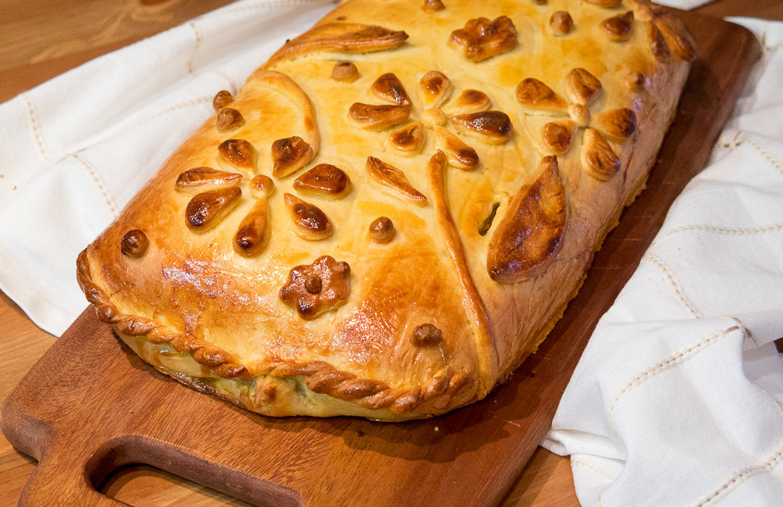
Будем трапезничать
А сейчас всех участников и гостей приглашаем на чаепитие!

